Slide 1
18. Kristinuskon ajankohtaisia kysymyksiä
Motivointi 1: Uuden teknologian etiikka

Slide 2
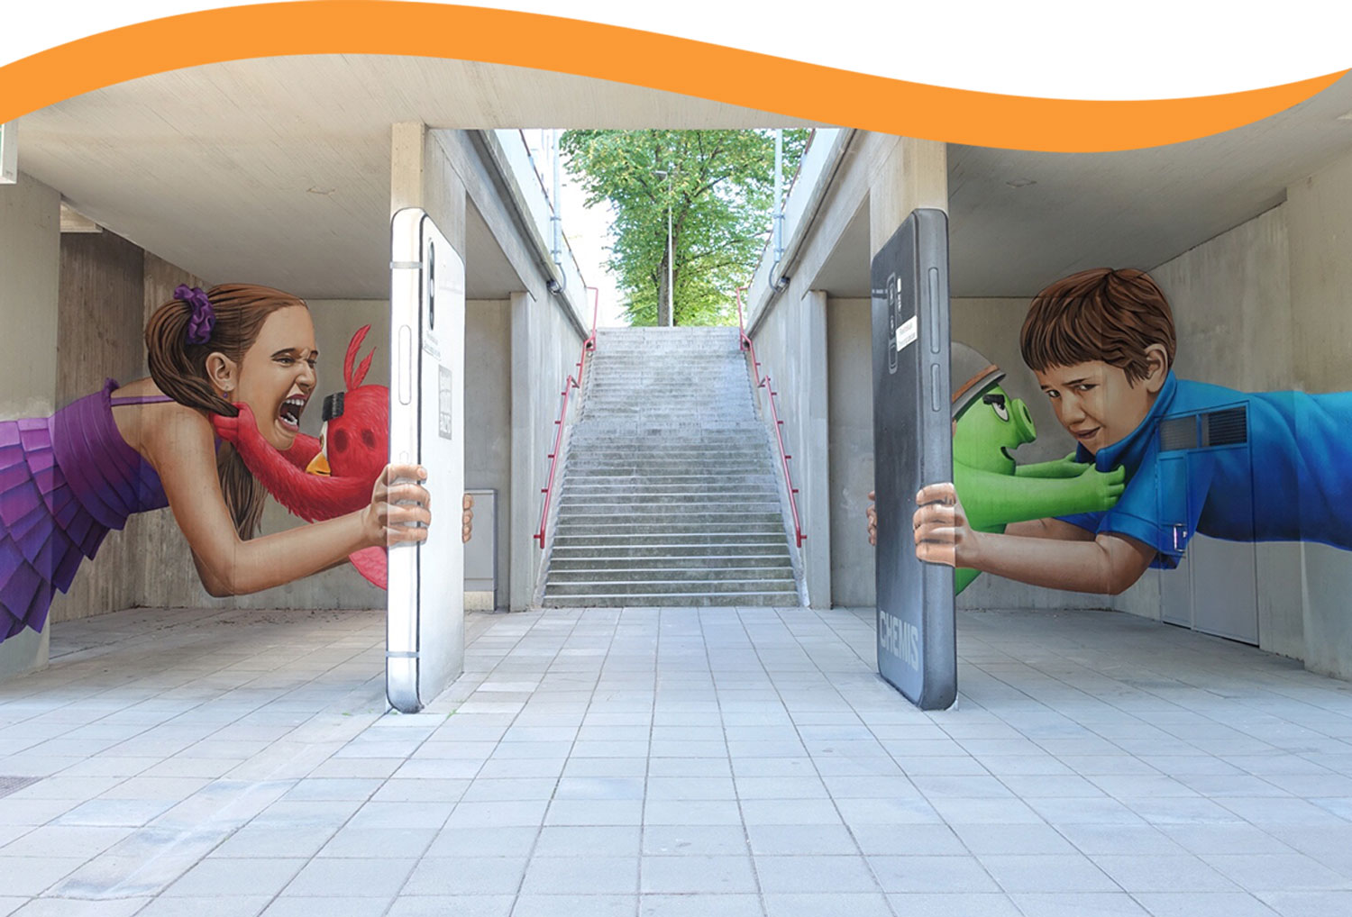
Motivointikuva
Helsingin Itä-Pasilassa on tšekkiläisen katutaiteilijan ChemiSin katutaideteos. Mitä se mielestäsi kuvaa? Minkälaisia eettisiä haasteita moderni teknologia on tuonut omaan elämääsi?

Slide 3
Motivointikuva
ChemiSin teoksessa puhelinruutujen läpi tulevat Angry Birds -pelin hahmot pitävät lapsia otteessaan. Toisaalta lapset pitävät myös itse puhelimista lujasti kiinni.
Teos voidaan tulkita kritiikiksi älypuhelimien ja niiden sovellusten sekä pelien koukuttavuuteen.

Slide 4
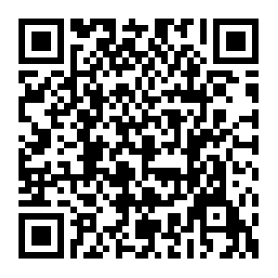
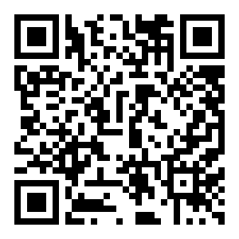
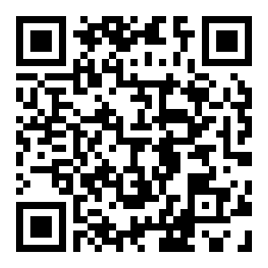
Digilaitteet, digiähky ja riippuvuus
Tutustu kahteen artikkeliin, joihin on haastateltu aivotutkija Minna Huotilaista.
Yle tiedeblogi: Älylaitteet tyhmentävät koko ihmiskunnan – Aivotutkijan 5 vinkkiä keskittymiskyvyn elvyttämiseen
Aivoliitto: Hyvä, paha digi
Mitä näkökulmia Huotilainen antaa digilaitteiden käyttöön?
Voit tehdä myös Smartphone Compulsion Test -itsearvioinnin.

